Slide 1
MĀCEKĻU APMĀCĪŠANA: 1.DAĻA
7.tēma 17.augustā, 2024

Slide 2
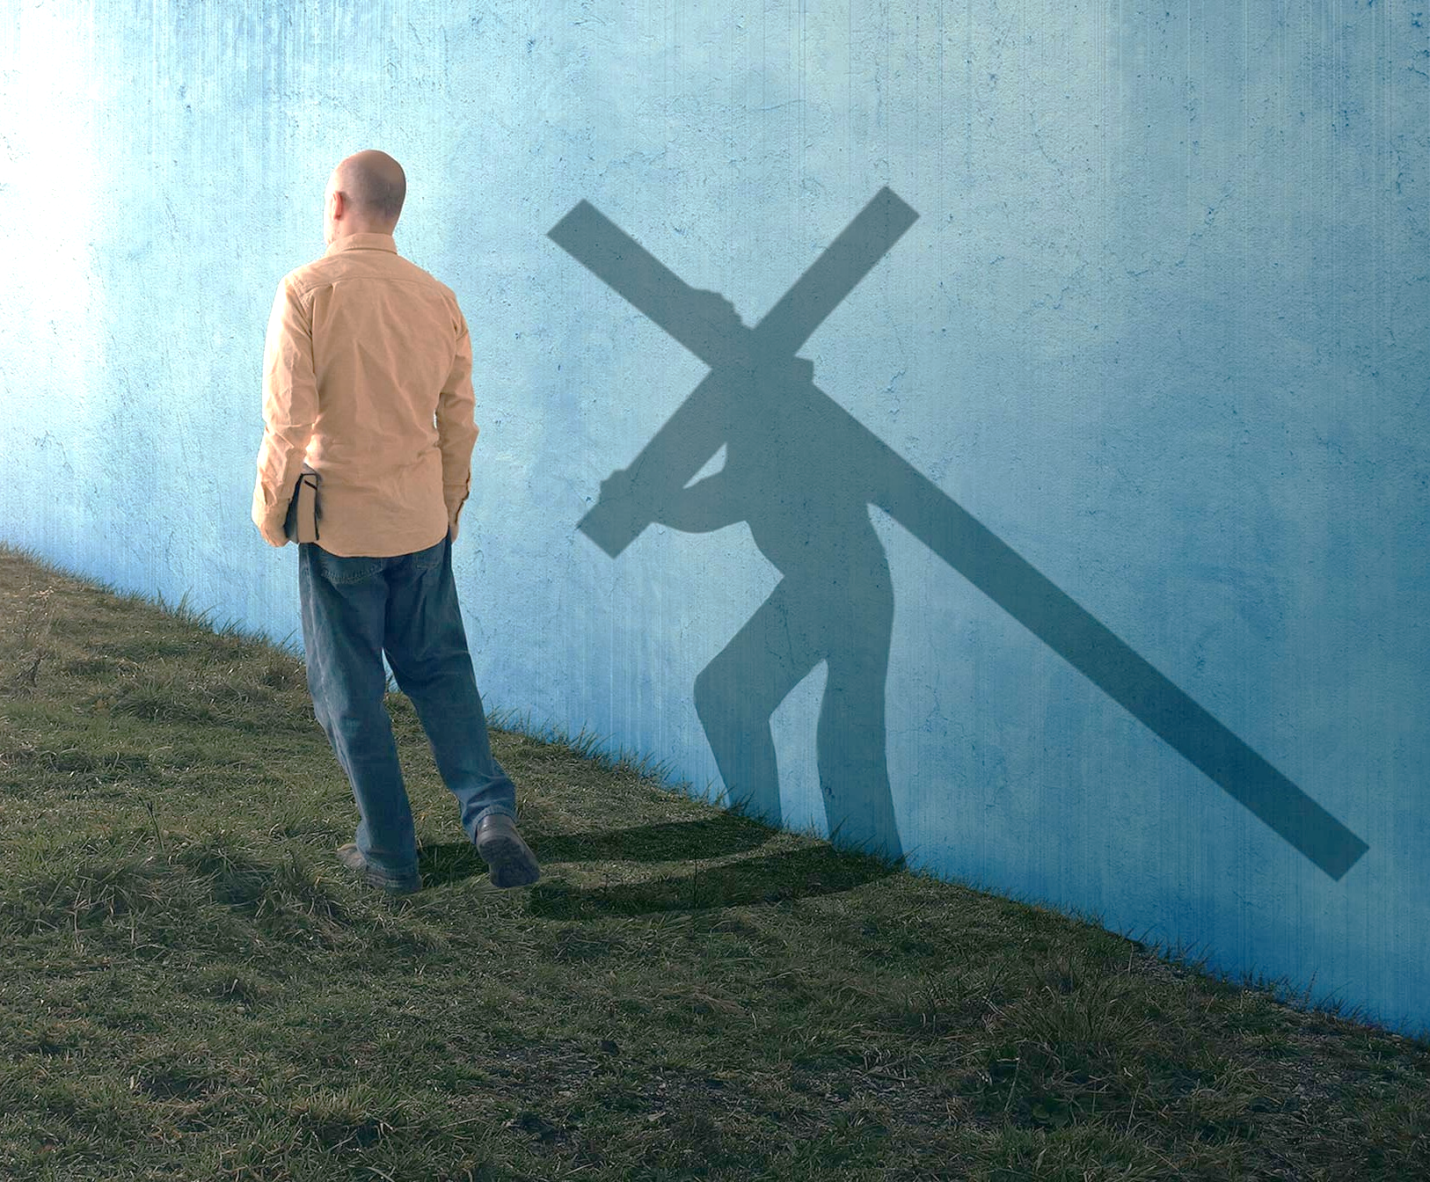
“Un, pieaicinājis ļaudis līdz ar Saviem mācekļiem, Viņš uz tiem sacīja: "Kas Man grib nākt pakaļ, tas lai aizliedz pats sevi, lai ņem savu krustu un lai staigā Man pakaļ.”
(Markus 8:34)

Slide 3
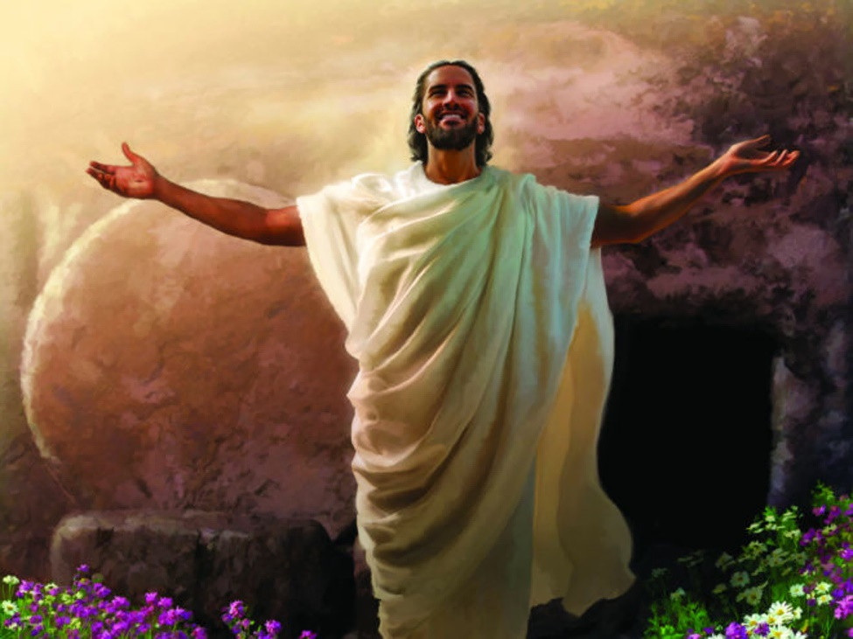
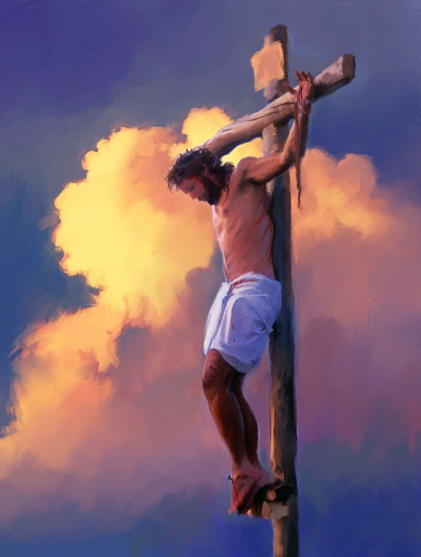
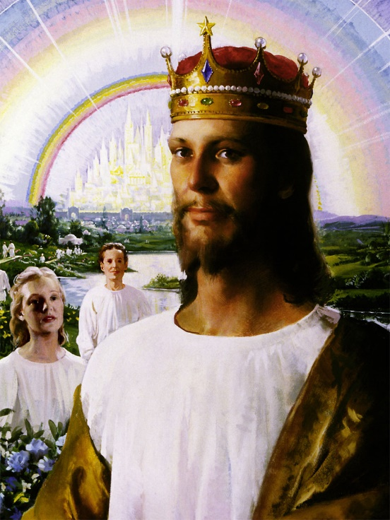
Kas ir šī "augšāmcelšanās no mirušajiem" (Marka 9:10)? Mācekļi to varēja saprast no Jairus meitiņas, kura bija mirusi. Jēzus ir Mesija. Mācekļi negaidīja, ka Viņš ir nācis mirt, bet gan valdīt. Viņi domāja, ka šiem Jēzus Vārdiem bija jābūt ar garīgu nozīmi, kaut ko līdzīgu vārdam "piedzimis no jauna".
Mācekļiem it kā bija skaidrs priekšstats par to, kas Kristum bija jādara. Tomēr Jēzum bija grūtības viņiem paskaidrot, ka tas tā nav kā viņi domāja. Viņa misija bija citāda. Viņš nenāca nodibināt valstību uz zemes. Viņa ceļš uz godību gāja caur krustu.
Mācība divos posmos:
Pamatmācība. Markus 8:22-30.
Pilnīgas zināšanas. Markus 8:31-38.
Mācība par Valstību:
Nākotnes un tagadnes Valstība. Markus 9:1-13.
Lielākais Valstībā. Markus 9:30-41.
Kā nokļūt Valstībā? Markus 9:42-50.

Slide 4
MĀCĪBA DIVOS POSMOS

Slide 5
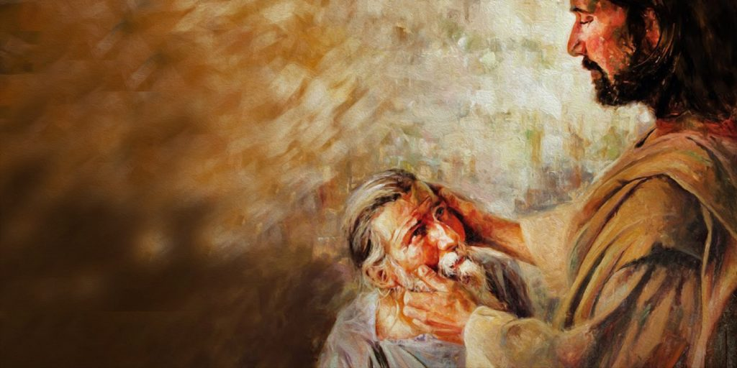
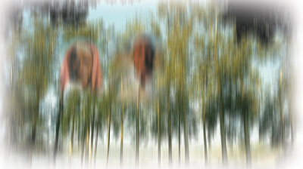
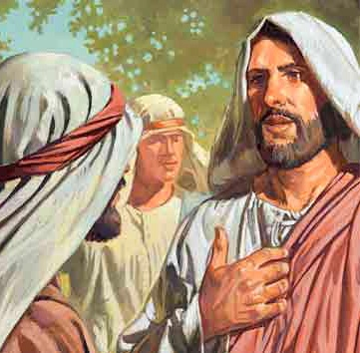
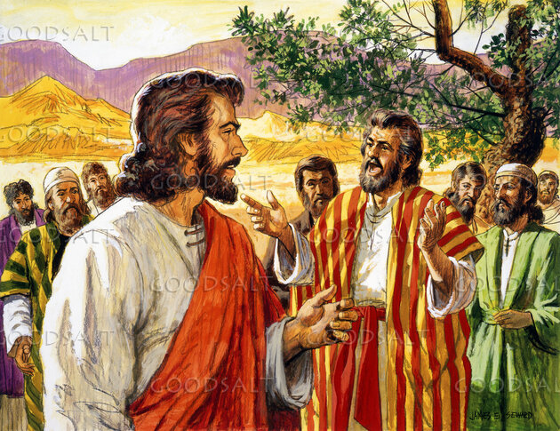
PAMATMĀCĪBA
“Un, acis pacēlis, tas sacīja: "Es redzu cilvēkus, kokiem līdzīgus, staigājam.” (Markus 8:24)
Markus 8:22-26 aprakstītā dziedināšana ir dīvainākais Jēzus dziedināšanas gadījums.
Pirmajā fāzē cilvēks spēja redzēt vāji. Otrajā fāzē viņš tagad visu redz skaidri.
Šis brīnums bija kā līdzība Jēzus pamācībai, sagatavot mācekļus vislabāk izprast Viņa glābjošās misijas būtību.
Pirmajā posmā mācekļi bija nonākuši pie secinājuma, ka Jēzus ir Kristus. Lai nostiprinātu šo patiesību viņu prātos, Jēzus viņiem uzdeva netiešu un tiešu jautājumu (Mk.8:27-29).
Mācekļiem vajadzēja klusēt par šo apgalvojumu, jo viņi vēl nebija sapratuši šī Vārda būtību un sekas (Mk.8:30).

Slide 6
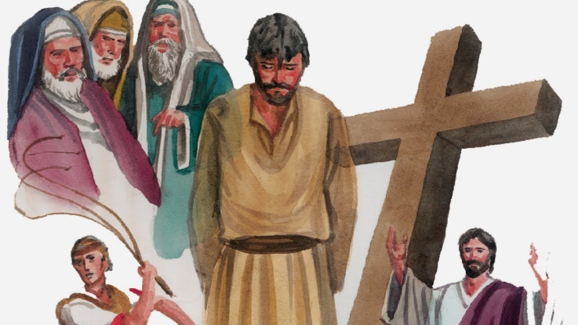
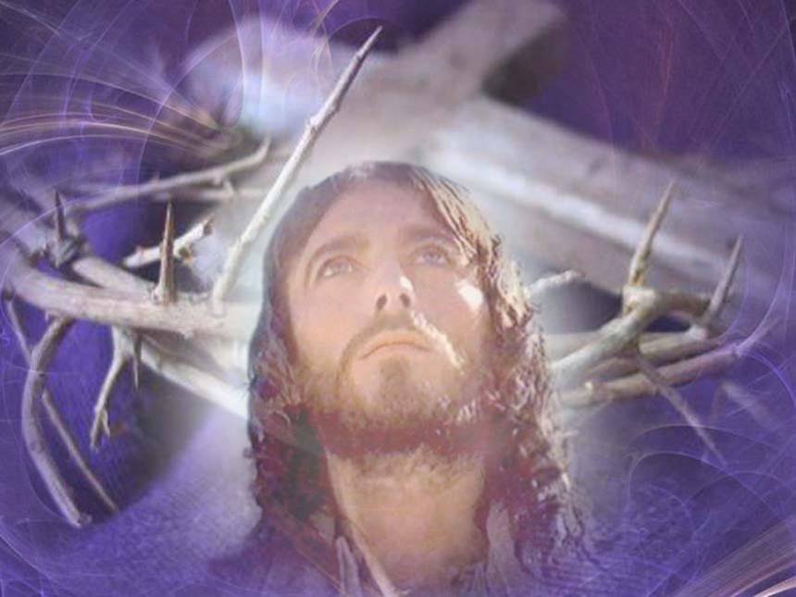
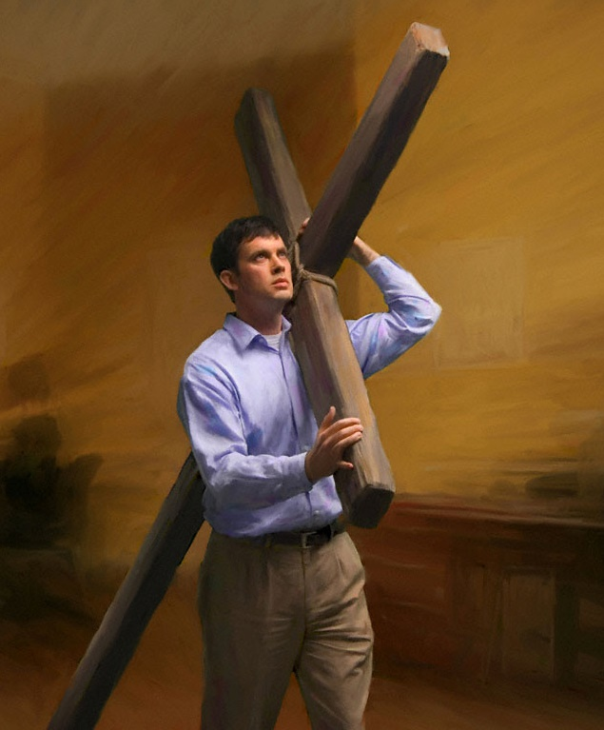
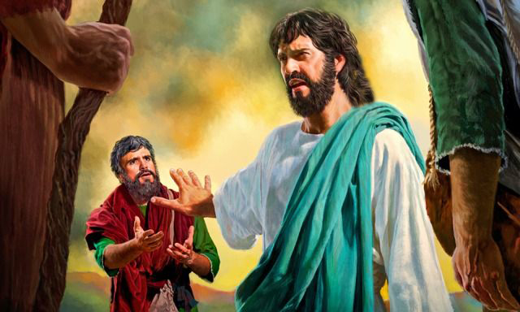
PILNĪGAS ZINĀŠANAS
“Un Viņš sāka tos mācīt, ka Cilvēka Dēlam daudz būs ciest un vecaju un augsto priesteru, un rakstu mācītāju atmestam tapt, un tapt nokautam un pēc trim dienām augšāmcelties.” (Markus 8:31)
Otrajā mācības posmā Jēzus pasacīja skaidri, ka tiks noraidīts, tiks nokauts un pēc trim dienām augšāmcelsies (Mk.8:31-32a). Tad Pēteris Viņu savrup vedis, iesāka Viņu apsaukt: "Lai Dievs pasargā, Kungs, ka Tev tas nenotiek!" (Mk.8:32b; Mat.16:22).
Pēterim neapzinoties, viņš izmantoja to pašu taktiku, ko sātans izmantoja tuksnesī pret Jēzu (Mat.4:8-9; Mk.8:33). Vieglais ceļš Jēzu aicināja nodibināt zemes valstību, bet patiesais, smagais ciešanu ceļš veda uz mūsu atpestīšanu – glābšanu!
Tas vēl nebija viss. Viņa sekotājiem vajadzēja iet to pašu ceļu. Vajadzēja uzņemties katram savu krustu, dzīvot vai mirt par dārgo pestīšanas Dāvanu un palīdzēt arī citiem šo pestīšanu iemantot (Mk.8:34-38).

Slide 7
MĀCĪBA PAR VALSTĪBU

Slide 8
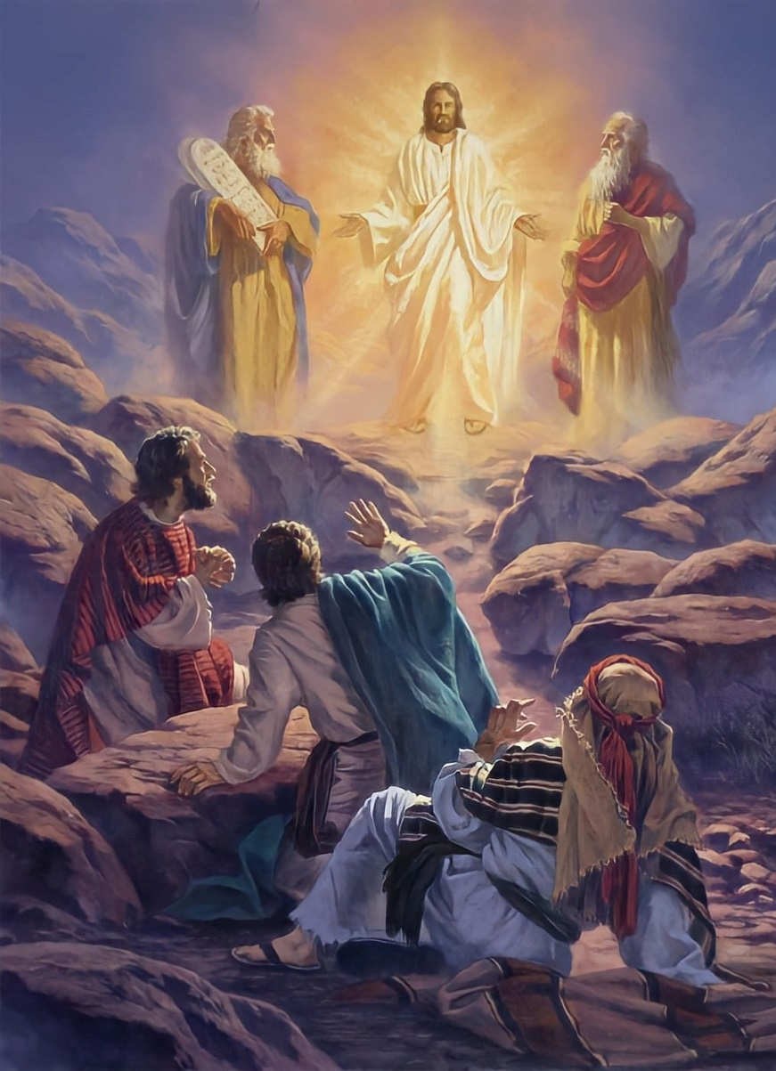
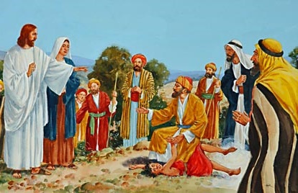
NĀKOTNES UN TAGADNES VALSTĪBA
“un tiem parādījās Ēlija ar Mozu un runāja ar Jēzu.” (Markus 9:4)
Pēteris, Jēkabs un Jānis pilnībā neapzinājās, ka viņi uz kalnā ieraudzīs godības Valstību - Jēzus otro atnākšanu miniatūrā (Mk.9:1-4).
Viņi vēlējās tur palikt (Mk.9:5-6). Bet tajā brīdī nesaprata tā Vārda patieso nozīmi, ko Mozus un Elija sacīja Jēzum (Lk.9:30-31).
Mozus pārstāv Kristū mirušos, bet Elija pēdējās paaudzes ticīgos, kuri Jēzu sagaidīs dzīvi. Lai viņi varētu ieiet godībā, Jēzum bija Jeruzalemē jāmirst!
Nonākot no apskaidrošanas kalna, kļuva skaidrs, kāda ir patreizējā izpratne par Dieva Valstību. Visu bremzēja ticības trūkums. Mācekļiem trūka ticības. Līdz ar to izmisušais tēvs arī bija zaudējis uzticēšanos (Mk.9:14-22).
Ticībā viss ir iespējams! Ja trūkst ticības, sauciet kā tēvs: "Es ticu, palīdzi manai neticībai!" (Mk.9:24).

Slide 9
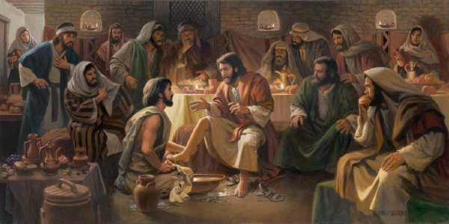
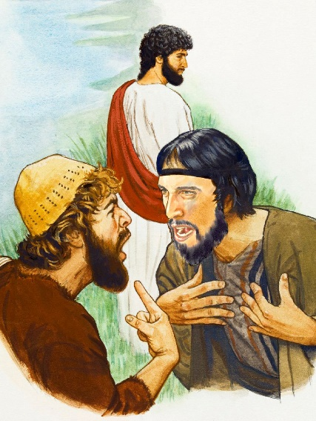
LIELĀKAIS VALSTĪBĀ
“Un Viņš apsēdies atsauca tos divpadsmit un tiem saka: "Ja kas grib būt pirmais, tas lai ir no visiem pēdējais un visu kalps."” (Markus 9:35)
Pamatizglītība (Markus 9:35-37)
Vidējā izglītība (Markus 9:38-41)
Jēzus nostādījis bērnu, runāja par tā lielumu debesu Valstībai. Pirmie būs pēdējie, bet lielākais, lai ir kalps mazākajam un pazemīgākais, lai izturas tā, kā Jēzus
Katram ir sava daļa, veicot Dieva darbu. Nevienu nedrīkst pastumt malā, lai arī cik mazs viņš būtu.
Jēzus no Cēzarejas uzsāka ceļu uz Jeruzalemi, apstājās Kapernaumā. Šo posmu Viņš izmantoja, lai pamācītu un sagatavotu Savus mācekļus (Mk.9:30-33).
Bet viņi, atradās vēl tālu no tā, lai saprastu, ko Jēzus gribēja viņiem mācīt. Viņi strīdējās par vietām, kurš no viņiem būs lielākais, un gaidīja, kad Jēzus Sevi pasludinās par Ķēniņu (Mk.9:34).

Slide 10
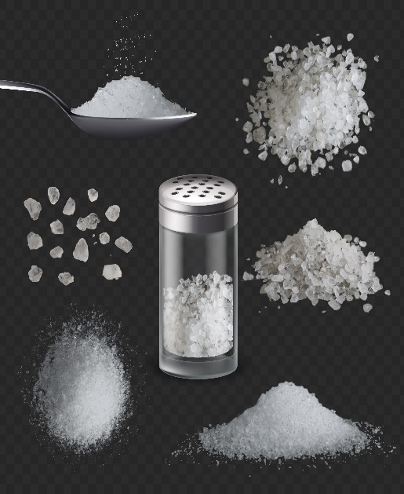
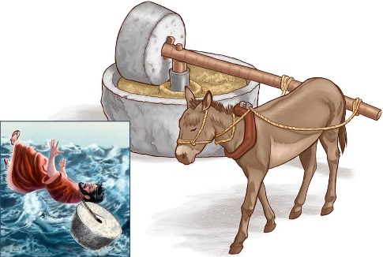
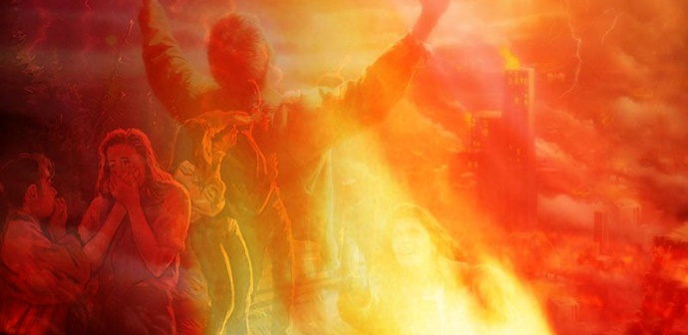
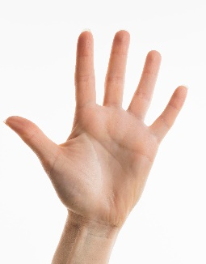
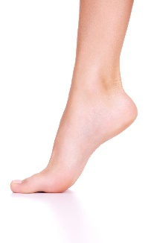
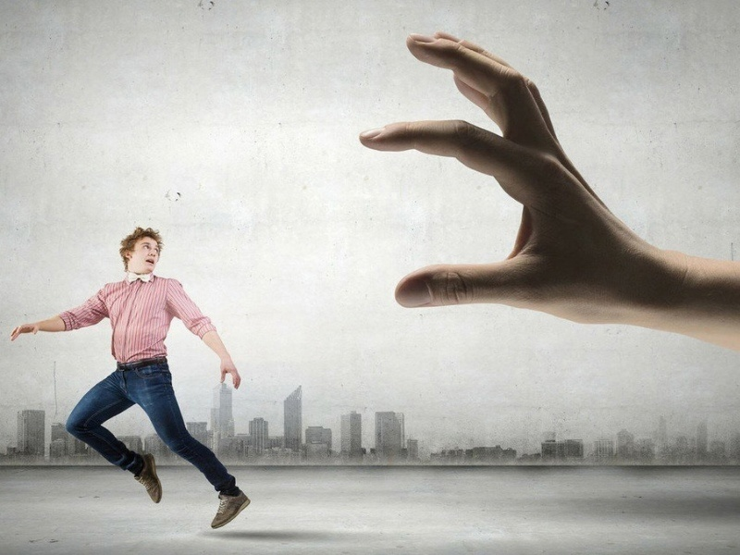
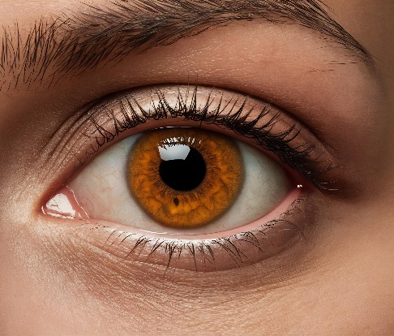
KĀ NOKĻŪT VALSTĪBĀ?
“Jo ikviens ugunī taps sālīts.” (Markus 9:49)
Ja kādu apgrēcina, tad labāk būtu dzirnakmeni pie kakla piekārt un to iemest jūrā. Ja roka un kāja apgrēcina, nocērt to. Ja acs, tad labāk izrauj to. Dīvaini, kā tikt izglābtam vai ne? (Mk.9:42-48).
Ja šos vārdus uztveram burtiski - kā to daudzi dara, kā frāze "kur viņu tārps nemirst un uguns neizdziest" (Mk.9:44.46.48) , tad būtu tā:
Atpirktie dzīvotu mūžīgi sakropļoti.
Ļaunie ciestu mūžīgi, bet viņu ķermeņi būtu vismaz veseli.
GRĒKS
Šeit saprotam, ka šī ir pārspīlēta mācība. Grēks ir briesmīgs, un tāpēc no tā nekavējoties jābēg.
Atteikties no grēka nav viegli, tas prasa uzupurēšanos. Tomēr rezultāts ir tā vērts un ieguvums ir miers (Mk.9:49-50).

Slide 11
“Katrs patiess, pašuzupurīgs strādnieks vienmēr ir labprātīgs dot un nodoties citu labā. Kristus saka: “Kas savu dzīvību tur mīļu, tam tā zūd; bet kas savu dzīvību šinī pasaulē ienīst, tad to paglabās mūžīgai dzīvībai.” (Jāņa 12, 25.) Nopietni un pārdomāti cenšoties palīdzēt tur, kur palīdzība vajadzīga, patiess kristietis pierāda savu mīlestību uz Dievu un līdzcilvēkiem. Kalpojot viņš var pazaudēt dzīvību, bet, kad Kristus nāks sakrāt Savus dārgakmeņus, tad Viņš tos atkal atgūs.
E.G.V. (Izmeklētās vēstis, 1. sējums, 100. lpp.)

